Slide 1
BLM 308
YAZILIM MÜHENDİSLİĞİ
Yazılım Tasarımı

Slide 2
Bugün
Yazılım Tasarımı
Yazılım Tasarım Süreci
Yazılım Tasarım Kavramları
  Veri tasarımı
  Mimari tasarım
  Yordamsal tasarım
  Arayüz tasarımı
Tasarım Yöntemleri
Veri akışına yönelik tasarım
Tasarım nitelik etmenleri
Dr. Pınar Onay Durdu BLM 308 1213BAHAR

Slide 3
Tasarım
Amaç: Geliştirilecek bir ürünün ilk modelini veya gösterimini ortaya çıkarmaktır.
TANIM ➔Tasarım:
  Amaç, maksat, hedef
  Plan, proje, tasarlama
Dr. Pınar Onay Durdu BLM 308 1213BAHAR

Slide 4
Yazılım Tasarımı
Yazılım tasarımı
  uygulanacak yazılımın yapısının,
  sistemin bir parçası olan verinin,
  sistem bileşenleri arasındaki ara yüzlerin ve
  bazen de kullanılan algoritmaların tanımlamasıdır.
Sistem çözümlemesi çalışması sonucunda üretilen mantıksal modelin Fiziksel Modele dönüştürülmesi çalışması olarak da tanımlanabilir
Dr. Pınar Onay Durdu BLM 308 1213BAHAR

Slide 5
Yazılım Tasarımı
Fiziksel Model??
  Yazılım hangi parçalardan oluşacak ➔ altsistemler, modüller
  Bu parçalar arasındaki ilişkiler
  Parçaların iç yapısının ayrıntıları, gerekecek veri yapısının fiziksel biçimleri (veritabanı tabloları)
  Fiziksel Modelin temel çıktısı doğrudan programlanabilir program ve veri tanımlamalarıdır
Dr. Pınar Onay Durdu BLM 308 1213BAHAR

Slide 6
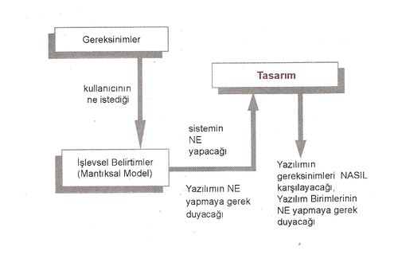
Yazılım Tasarımı
Çözümleme Tasarım İlişkisi
Dr. Pınar Onay Durdu BLM 308 1213BAHAR

Slide 7
Yazılım Tasarım Süreci
İsterler çözümlemesi ➔ Kuramsal
Tasarım, kodlama, test ➔ Teknik
Yazılım tasarım sürecinde kullanılabilecek standartlar
  IEEE 1016.1-11993, IEEE Guide to Software Design Descriptions
  IEEE 1016.1-1998, IEEE REcommended Practice for Software Design Descriptions
  IEEE/EIA 12207.1, Guide for Information Technology-Software Life Cycle Processes- Life Cycle Data
Dr. Pınar Onay Durdu BLM 308 1213BAHAR

Slide 8
Yazılım Tasarım Süreci
İsterler➔ yazılım geliştirmede kullanılacak ifadelere dönüştürülür
Süreç başında ➔ yazılımın genel görünüşü
Süreç sonunda ➔ kaynak koda yakın bir hal
Yönetsel olarak iki aşamada incelenir
  Başlangıç tasarımı (preliminary design)
  Ayrıntılı tasarım (Detailed design)
Dr. Pınar Onay Durdu BLM 308 1213BAHAR
Notes:
ÖN TASARIM: İsterlerin veri ve mimari tasarımına dönüştürülmesi
AYRINTILI TASARIM: Veri ve mimari tasarımın ayrıntılı veri yapıları ile algoritmik gösterime dönüştürülmesidir.

Slide 9
Tasarım Aşaması
Bir bütün olarak düşünülmesine rağmen, adımlar halinde gerçekleştirilir
  Veri tasarımı
  Mimari tasarım
  Arayüz tasarımı
  Yordamsal tasarım
  ➔ Tüm bunlar bir belgede toplanır, değerlendirilir ve kodlama aşamasına geçilir.
Dr. Pınar Onay Durdu BLM 308 1213BAHAR
Notes:
VERİ TASARIMI: Çözümleme sırasında toplanan bilgilerin ve bilgi yapılarının yazılımda kullanılacak veri yapılarına dönüştürülmesini içerir.
MİMARİ TASARIM: Yazılım birimlerinin yapısal parçalarını, birbirleriyle ilişkilerini tanımlar
YORDAMSAL TASARIM: Yazılımı oluşturan yapısal birimler yordam ve fonksiyonlar haline dönüştürür.
ARAYÜZ TASARIMI: İnsan-makine etkileşimin şeklini, altsistemlerle olan arayüzlerin ayrıntılarını içerir.

Slide 10
Tasarım Aşaması
Senaryo tabanlı
elemanlar
Kullanım-durumu metni
Kullanım-durumu diyagramı
Etkinlik diyagramı
Bileşen düzeyi tasarımı
Sınıf tabanlı
elemanlar
Sınıf diyagramı
İşbirliği diyagramı
Arayüz tasarımı
Akış tabanlı
elemanlar
Veri akış diyagramı
Kontrol akış diyagramı
Mimari tasarım
Davranışçı
elemanlar
Durum diyagramı
Sıra diyagramı
Veri/Sınıf tasarımı
Dr. Pınar Onay Durdu BLM 308 1213BAHAR

Slide 11
Yazılım Tasarım Süreci
Davranış modeli
İşlevsel model
Ön
tasarım
Kodlama
Bilgi modeli
Veri tasarımı
Başarım isterleri
Mimari tasarımı
Yazılım birimi
Arayüz isterleri
Yordamsal tasarım
Niteliksel isterler
Ayrıntılı
tasarım
Arayüz tasarımı
Diğer isterler
Derleyici
Tasarım araçları
Belgelendirme
Dr. Pınar Onay Durdu BLM 308 1213BAHAR
Notes:
Yazılım geliştirme sürecinin tasarım aşaması sırasında kullanılan veri akışını göstermektedir.

Slide 12
Yazılım Tasarım Süreci
ÖN TASARIM: İsterlerin veri ve mimari tasarımına dönüştürülmesi
AYRINTILI TASARIM: Veri ve mimari tasarımın ayrıntılı veri yapıları ile algoritmik gösterime dönüştürülmesidir.
Dr. Pınar Onay Durdu BLM 308 1213BAHAR

Slide 13
Yazılım Tasarım Süreci
Yazılım tasarımı
Belirtim Belgesi
Örn: IEEE SRS
Tasarım Tanımı
Örn: IEEE SDD
Dr. Pınar Onay Durdu BLM 308 1213BAHAR

Slide 14
Yazılım Tasarım Süreci
Yazılım tasarımı, isterlerin yazılımın yapımı için proje planına çevrildiği tekrarlanan bir süreçtir.
Tasarımın birinci amacı basitlik olmalıdır
  ➔ Basit bir tasarım hem kodlamada hem de sonraki değişikliklerde kolaylık sağlar.
Sistem öyle bir tasarlanmalıdır ki, bir dizi değişiklik yapılması durumunda bile sistem tasarımı basit kalabilmelidir.
  Değişiklik olabilecek kısımlara özen gösterilmelidir.
Dr. Pınar Onay Durdu BLM 308 1213BAHAR

Slide 15
Tasarım Kavramları
Yazılım tasarımı sırasında gözetilmesi gereken temel ilkeler:
  Soyutlama (abstraction)
  İşlevsel Bağımsızlık
  Modülerlik
Dr. Pınar Onay Durdu BLM 308 1213BAHAR
Notes:
SOYUTLAMA: Denetimi ve anlaşılabilirliği artırmak üzere en az ayrıntı ile işlem yapmaktır.. Bu amaçla, yazılım isterlerini gruplayarak karşılamak üzere bileşenler, birimler, ve modüller oluşturulur, aralarındaki ilişkinin en aza indirgenmesine çalışılır. Birbirlerinden soyutlanan modüllerde bulunan yordam ve veriler üzerinde erişim kısıtlamaları sağlanarak bilgi güvenliği arttırılır.
BİLGİ GİZLME: Modüllerin iç yapılarını diğerlerinden gizleyerek, bu şekilde karmaşıklığı engellemek ve soyutlamayı artırmaktır. Bunun yararı da geliştirme, testler ve bakım sırasında ortaya çıkarak gereksinim duyulabilecek değişikliklerden etkilenme en aza indirgenir.
KAPSAMA: Tüm isterlerin eksiksiz olarak karşılanması amacıyla yordam ve verilerin denetim altına alınmasıdır.

Slide 16
Tasarım Kavramları
Soyutlama
  Detayları gizleyerek yukarıdan bakabilme şansı sağlar
    Veri
    İşlev
    Yapısal
    Örnek: Kapıyı renk, malzeme, kulp gibi özelliklerinden bağımsız şekilde ev mimarisi içerisinde düşünme
açılar için geçerlidir.
Dr. Pınar Onay Durdu BLM 308 1213BAHAR

Slide 17
Tasarım Kavramları
Modülerlik
  Bütün karmaşıklığı tek bir modülde toplamak yerine sistemi modüllere ayırmak ➔ anlaşılabilir ve kontrol edilebilir
  Parçala ve yönet
  Modüller : İsimleri olan, tanımlanmış işlevleri bulunan ve hedef sistemi gerçekleştirmek üzere tümleştirilen birimlerdir.
Dr. Pınar Onay Durdu BLM 308 1213BAHAR

Slide 18
Tasarım Kavramları
Modülerlik
P1 ve P2 problemler
K(P1) ve K(P2) karmaşıklık düzeyleri
➔ K(P1+P2) >> K(P1) + K (P2)
➔ Aynı büyüklükteki problemi ne kadar fazla sayıda modüle ayırırsak toplam karmaşıklık o kadar azalır ????
Dr. Pınar Onay Durdu BLM 308 1213BAHAR

Slide 19
Tasarım Kavramları
İşlevsel Bağımsızlık
  Modüllerin işlevsel bağımsızlığı
    Hem anlama hem de test ve bakım işleri kolaylaştırır.
    Yapılan bir hatanın diğer işlevlere yansıması ve yapılan değişikliklerin sistem genelinde yan tesirleri gibi konuların kontrolü kolaylaşacaktır
➔İşlevsel bağımsızlığı sağlamak için
  modüller arasındaki bağlantıyı olduğunca azaltmak ve
  bir modülün yalnızca bir işlev ile görevlendirilmesini sağlamak gerekir.
Dr. Pınar Onay Durdu BLM 308 1213BAHAR

Slide 20
Veri Tasarımı
İlk yapılması gereken tasarım ➔ Veri tasarımı
Çözümleme aşamasından
    Veri sözlüğü ve
    Varlık İlişki Diyagramlarını (Entity Relationship Diagram)
  girdi olarak alır.
  Varlık İlişki Diyagramlarını ➔ Veritabanı Tabloları
Dr. Pınar Onay Durdu BLM 308 1213BAHAR

Slide 21
Veri Tasarımı
Veri yapıları ve modelleri, birbirleriyle mantıksal olarak ilişkili verileri yönetilebilir olarak bir arada tutmaya yararlar.
Yapıların düzenlenmesi ve karmaşıklık derecesi tamamen tasarımcı tarafından belirlenir.
Tasarımcı,
  veriye erişim yöntemi,
  hız,
  etkinlik,
  büyüklük,
  işlev bakımından çözümlemeleri yaparak
  en uygun veri tiplerini ve yapılarını belirler.
Dr. Pınar Onay Durdu BLM 308 1213BAHAR

Slide 22
Veri Tasarımı
Çözümlemede ortaya konan modellerin uygulanmasındaki pratik sorunlar irdelenir.
Gerekirse çözümleme modelinde değişiklik istenebilir
  Çözümleme sırasında verimlilik gibi etmenler göz önünde bulundurulmamış olabilir gibi nedenlerle
Dr. Pınar Onay Durdu BLM 308 1213BAHAR

Slide 23
Veri Tasarımı
İyi veri tasarımı yapabilmek için uyulması gereken kurallar:
  İşlevsel çözümleme kadar veri çözümlemesi ve tasarımı da önemlidir.
  Veri yapıları ve modelleri yanında bu yapılar üzerinde yapılacak işlemlerinde tanımlanması gereklidir
  Kullanılacak veri yapılarını oluşturan birimlerin türleri, sınırları ve birbirleri ile olan ilişkileri bir veri sözlüğü içinde toplanmalıdır
  Veri yapılarını tanımlarken de döngüsel bir yol izlenmelidir.
  Veri yapıları yalnızca kendilerini kullanan modüllere görünür olmalıdır = Bilgi gizleme
  Kodlamada kullanılacak programlama dilinin özellikleri dikkate alınmalıdır
Dr. Pınar Onay Durdu BLM 308 1213BAHAR

Slide 24
Mimari Tasarım
Uygulama yazılımı bir problemin çözümünü çeşitli parçalara bölerek sağlayabilir.
  ➔ ALT-SİSTEMLER ya da MODÜLLER
Alt-sistem : Diğer alt-sistemlere çalışması için bağlı olmayan kendi başlarına çalışabilen sistemlerdir.
  Alt-sistemler modüllerden oluşurlar ve diğer alt-sistemler ile arayüzler aracılığıyla iletişim kurarlar.
Modül: Diğer modüllere bir ya da daha fazla hizmet sağlayan sistem bileşenidir.
  Diğer modüllerin sağladığı hizmetleri kullanırlar
  Kendi başına bağımsız bir sistem olarak tanımlanamaz
  Daha basit sistem bileşenlerinden oluşur : Nesne, program, paket, yordam
Dr. Pınar Onay Durdu BLM 308 1213BAHAR

Slide 25
Mimari Tasarım
Mimari tasarım çok farklı mimari modele ya da sitile göre yapılabilir.
  Yapısal modeller
    Havuz modeli
    İstemci-sunucu modeli
    Soyut makine modeli
  Kontrol modelleri
    Merkezi kontrol modeli
    Olay-tabanlı kontrol modeli
  Modüllere ayrıştırma modelleri
    Nesne modelleri
    Veri akış modelleri
Dr. Pınar Onay Durdu BLM 308 1213BAHAR

Slide 26
Mimari Tasarım
Yapısal modeller
  Mimari tasarımın ilk aktivitesi sistemi etkileşen alt-sistemlere ayrıştırmaktır.
  Blok diyagramlar ile gösterilir ➔ Her kutu bir alt-sistemi gösterir
  Kutu içerisinde kutu alt-sistemin de başka alt-sistemlerden oluştuğunu gösterir
  Oklar alt-sistemler arasındaki veri ya da kontrol etkileşimini gösterir.
Dr. Pınar Onay Durdu BLM 308 1213BAHAR

Slide 27
Mimari Tasarım
Yapısal modeller – Paketleme robotu sistemi
Görüş
sistemi
Kol
kontrolü
Tutucu
kontrolü
Nesne
tanımlama
sistemi
Paket
Seçim sistemi
Paketleme
sistemi
Taşıyıcı bant
sistemi
Dr. Pınar Onay Durdu BLM 308 1213BAHAR
Notes:
Paketleme robotu sistemi farklı nesneleri paketleyebilen bir sistem. Görüş alt sistemi ile taşıyıcı bant üzerindeki nesneleri alıp, nesne türünü belirleyip, doğru paketi seçip daha sonra nesneyi yine taşıyıcı bant üzerine koyar.

Slide 28
Mimari Tasarım
Kontrol (Denetleyici) Modelleri
  Alt-sistemlerin hizmetlerini doğru zaman ve doğru yerde sunmalarını sağlamak için kontrol akışına göre ayrıştırılmalarıdır.
    Merkezi kontrol: Alt-sistemlerden biri kontrol sorumluluğundadır ve diğer alt-sistemlerin çalışmasını o başlatır ve durdurur.
    Olay-tabanlı kontrol modeli: Kontrol bilgisinin tek bir alt-sisteme verilmesi yerine dışardan tetiklenen bir olay ile alt-sistemlerin çalışması sağlanır. Bu olaylar sistemin ortamı içerisinde bulunan başka bir alt-sistemden geliyor olabilir.
Dr. Pınar Onay Durdu BLM 308 1213BAHAR

Slide 29
Mimari Tasarım
Kontrol Modelleri- Gerçek zamanlı bir sistem için merkezi kontrol modeli
Sensör
Süreçleri
Erişim
Süreçleri
Sistem
Denetleyicisi
Hesaplama
Süreçleri
Kullanıcı
arayüzleri
Hata
İşleyici
Dr. Pınar Onay Durdu BLM 308 1213BAHAR
Notes:
Eşzamanlı bir sistem için merkezi denetleyici-kontrol yönetim modeli: Genellikle çok katı olmayan gerçek zamanlı sistemlerde kullanılan bir model. Merkezi denetci sensör ve erişim düzenekleri ile ilgili süreçlerin çalışmasını yönetirler. Denetleyici süreci süreçlerin ne zaman başlayıp sonlanacağına sistem durumlarına göre karar verir. Diğer süreçlerin işlenecek veri üretip üretmediklerini kontrol eder ve bunlara göre bilgiyi süreçler arasında dağıtır

Slide 30
Mimari Tasarım
Modüllere ayrıştırma modelleri:
  Bu alt-sistemlerin modüllere ayrılmasıdır.
  Sistemin alt-sistemlere ayrılması ile modüllere ayrılması arasında çok net bir ayrım yoktur.
  Yapısal modelleme burada da kullanılabilir
  Ancak burada modüller içerisindeki bileşenler alt-sistemlere göre daha küçüktür.
  Bu nedenle alternatif yöntemler kullanılır
    Nesne modelleri
    Veri-akış modelleri
Dr. Pınar Onay Durdu BLM 308 1213BAHAR

Slide 31
Mimari Tasarım
Fatura işlemi sistemi için nesne modeli
Müşteri
Müşteri #
Adı
Adresi
Kredi süresi
Alındı
fatura #
tarih
miktar
Müşteri #
Fatura
fatura #
tarih
miktar
Müşteri #
Hatırlatma gönderimi
Ödeme kabulü
Alındı gönderimi
Ödeme
fatura #
tarih
miktar
Müşteri #
Dr. Pınar Onay Durdu BLM 308 1213BAHAR
Notes:
Sistem müşterilerine fatura hazırlar, ödeme alır, ödemeler için alındı hazırlar ve ödenmemiş faturalar için hatırlatma hazırlar.

Slide 32
Mimari Tasarım
Fatura işlemi sistemi için veri-akış modeli
Alındı
hazırlama
Alındı
Faturaları
okuma
Ödemeleri
tanımlama
Ödeme tarihi
bul
Ödeme
hatırlatması
gönder
Fatura
Ödemeler
Hatırlatmalar
Dr. Pınar Onay Durdu BLM 308 1213BAHAR
Notes:
Nesne modeli ile farkları:
Nesne modeli işlemlerin sırası ile ilgili bilgi içermez.
Süreçlerin girdi ve çıktılarını gösterir

Slide 33
Mimari Tasarım
Dikkat edilecek noktalar:
  Uygulama alanının özellikleri
  Uygulama yazılımının karmaşıklık derecesi
  Kullanıcı arayüzü kısıtlamaları
  Taşınabilirlik
Dr. Pınar Onay Durdu BLM 308 1213BAHAR
Notes:
Uygulama alanının özellikleri: Yazılımın kullanılacağı alanın gereksinimlerine göre yazılım birimlerini fiziksel olarak belirli donanım öğeleri üzerinde çalıştırmak gerekebilir. Sistemin merkezi ya da dağıtık olması, açık sistem olması ya da belirli bir amaçla kullanmak üzere tahsis edilmesi ya da gömülü sistem olması mimari seçimine etkilidir.
Uygulama yazılımının karmaşıklık derecesi: Basit uygulamalar, tek program içinde, her türlü arayüz ve bilgi işlemeyi kapsayacak şekilde geliştirilebilirler. Daha karmaşık uygulamalarda, hem geliştirme hem de yürütme bakımından yazılım öğelere, öğeleri de birimlere bölmek daha kolay şekilde geliştirme, test ve bakım olanağı sağlar.
Kullanıcı arayüzü kısıtlamaları: Bilgi işleme birimleri ile kullanıcı arayüzünün farklı mimariye sahip işlemcilerde çalışması gereken durumlar olabilir. Yüksek nitelikte grafik görüntü verebilen bilgisayarlar her amaç için uygun olmadıklarından bir ayrım yapmak gerekebilir. O takdirde, uygun bir iletişim altyapısı kullanılması zorunludur.
Taşınabilirlik: Geliştirilebilen yazılımın sonradan başka bir işletim sistemi veya donanım ile kullanmak üzere farklı ortamlarda taşınması gerekiyorsa, katmanlı bir yaklaşımla, asıl yazılımı olası taşıma işinden etkilenmeyecek şekilde tasarlamak gerekir.

Slide 34
Yordamsal Tasarım
Yordamlar (prosedür, fonksiyon), bilgi işlemeyi gerçekleştirmek üzere yazılım modülünün iç yapısında bulunurlar.
Veri ve program yapılarının tasarımı tamamlandıktan sonra yordamsal tasarım başlar.
Yordamsal tasarım modüllerin iç yapılarındaki algoritmik ayrıntıların tanımlanmasıdır.
Dr. Pınar Onay Durdu BLM 308 1213BAHAR

Slide 35
Yordamsal Tasarım
Yapısal Programlama Gösterimi
  Program Tasarım Dili (Programming Design Language) = Sözde kod (Pseudo code)
    İngilizcedir
    Ardışık deyimler, koşullu dallanma ve döngüler içerir.
    Programlama diline benzedikleri için kodlayıcını işini kolaylaştırırlar.
    Çok ayrıntıya da girilmemesi gerekir
Dr. Pınar Onay Durdu BLM 308 1213BAHAR

Slide 36
Yordamsal Tasarım
Yapısal Programlama Gösterimi
PROCEDURE Periodic_Processing
FOR EACH entry IN sensor_list DO
Read heat sensor data into current_temprature
IF current_temprature > MAX_TEMP THEN
CALL Alarm WITH sensor_id
ELSE
CALL Store_Data WITH sensor_id, value
END IF
END DO
END
Dr. Pınar Onay Durdu BLM 308 1213BAHAR

Slide 37
Yordamsal Tasarım
Grafiksel Gösterim
  Yapısal çözümleme ve tasarım ➔ Veri akış diyagramları ve durum geçiş diyagramları
  Nesneye yönelik çözümleme ve tasarım ➔ UML
  Akış diyagramları (flow chart)
  Diğer
    Sınıf ve nesne diyagramları
    Bileşen diyagramları
    Konuşlandırma diyagramları
    Varlık-ilişki diyagramları
    Yapı diyagramları
    …..
Dr. Pınar Onay Durdu BLM 308 1213BAHAR

Slide 38
Arayüz Tasarımı
Modüler şekilde geliştirilen yazılımlarda çeşitli arayüzler bulunur:
  İçsel arayüzler: Yazılımın kendi iç öğeleri, bileşenleri ve birimleri arasında
  Dışsal (Harici) arayüzler: Yazılımın dış dünya ile arayüzü
Dr. Pınar Onay Durdu BLM 308 1213BAHAR

Slide 39
Arayüz Tasarımı
Bileşen arayüz tasarımı: Yazılımın oluştuğu bileşenler arasında tanımlı olan arayüzlerin tasarımı. Bileşenler arasında iletişim çeşitli alt düzey iletişim düzenekleriyle haberleşir.
Sistem-altsistem arayüz yazılımı tasarımı: Çeşitli altsistemlerden oluşan sistemleri tümleştirmek için arayüz yazılımları kullanılır
Kullanıcı arayüz yazılımı tasarımı: Kullanımı kolay, etkili ve açık arayüz gereklidir.
Dr. Pınar Onay Durdu BLM 308 1213BAHAR

Slide 40
Tasarım Yöntemleri
Yapısal tasarım (structural design)
  Veri akışına yönelik tasarım (data-flow-oriented design)
  Veriye yönelik tasarım (data-oriented design)
Nesneye yönelik tasarım (object-oriented design)
Dr. Pınar Onay Durdu BLM 308 1213BAHAR

Slide 41
Veri akışına yönelik tasarım
Veri akışı çözümlemesi, yüksek uyumlu modüller oluşturabilmek için kullanılan klasik tasarım tekniğidir.
Ana nokta:
  Veri akış diyagramı oluşturulduğu anda, yazılım tasarımcısı ürünle ilgili girdi ve çıktılarla ilgili açık ve net bir bilgiye sahip olur.
Dr. Pınar Onay Durdu BLM 308 1213BAHAR

Slide 42
Veri akışına yönelik tasarım
Bu yöntem, yazılım belirtiminden
  yazılımın oluşturulduğu modüller ve
  bu modüller arasındaki ilişkileri tanımlayan
  yazılım yapısına ulaşmayı sağlar
Dr. Pınar Onay Durdu BLM 308 1213BAHAR

Slide 43
Veri akışına yönelik tasarım
Modül nedir?
Programlama dilleri genellikle modüller için yapılar sağlarlar:
  Cobol : subprogram
  Fortran : subroutine
  Pascal: procedure, function
  C: function
  C++: class
  Java: class
Dr. Pınar Onay Durdu BLM 308 1213BAHAR

Slide 44
Veri akışına yönelik tasarım
Neden veri akışına yönelik tasarım?
İşin özünde
  Veri sisteme akar
  İşlemler ya da fonksiyonlar aracılığıyla dönüşür
  Veri sistemden dışarı akar
Dr. Pınar Onay Durdu BLM 308 1213BAHAR

Slide 45
Veri akışına yönelik tasarım
Dönüşüm (transform) akışı
Ara-işlem (transaction) akışı
Büyük sistemlerde , hem dönüşüm hem de ara-işlem akışı bulunabilir.
Dr. Pınar Onay Durdu BLM 308 1213BAHAR

Slide 46
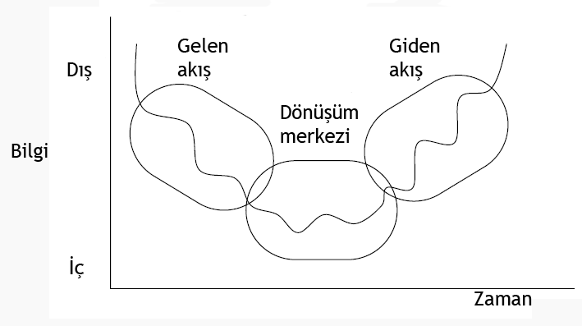
Dönüşüm (transform) akışı
Her sisteme dış dünyadan bir veri girişi vardır
Girişler sistem içinde işlenir
Dış dünyaya çıkış şeklinde gönderilir.
Dr. Pınar Onay Durdu BLM 308 1213BAHAR

Slide 47
Dönüşüm (transform) akışı
Yazılım İsterleri Belirtimi’nde anlatılan sistem özellikleri ile Düzey 0 VAD kullanılarak bilgi akışları, yapı ve arayüzler incelenir.
Düzey 1 ve Düzey 2 VAD lar incelenip, dönüşüm akış özellikleri olanlar aranır.
Bilginin yorumlanarak girişe dönüştürüldüğü ve işlenen verilerin çıkışı bilgisi haline dönüştürüldüğü yerler akış sınırları olarak çizilir. Bunlar arasında kalan süreçler dönüşüm merkezini oluşturur.
Önce giriş, dönüşüm ve çıkış akışları üzerinde bulunan süreçler modüllere dağıtılır, sonra da kalan süreçler en uygun modüllere bölüştürülür.
Genel tasarım ilkeleri göz önüne alınarak program yapısı iyileştirilir. Bir kısım modüller birleştirilir ya da daha küçük parçalara bölünür
Dr. Pınar Onay Durdu BLM 308 1213BAHAR

Slide 48
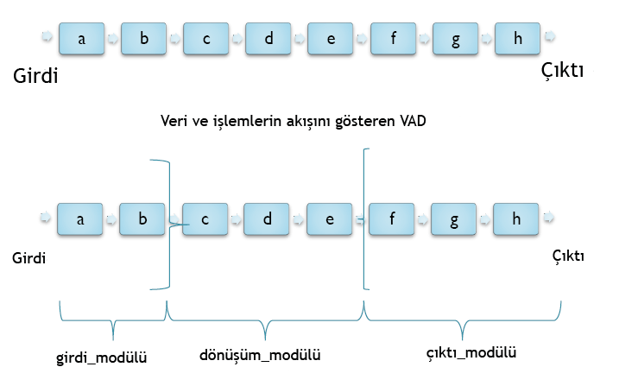
Dönüşüm (transform) akışı
Dr. Pınar Onay Durdu BLM 308 1213BAHAR

Slide 49
Dönüşüm (transform) akışı
UNIX/LINUX daki WC programındaki gibi dosya adını girdi olarak alıp, dosyadaki kelime sayısını döndüren programın tasarımını düşünelim.
Dr. Pınar Onay Durdu BLM 308 1213BAHAR

Slide 50
Dönüşüm (transform) akışı
dosya_
adını_oku
dosya_
adını_geçerle
kelime_
sayısını_say
kelime_
sayısını_
biçimlendir
kelime_
sayısını_
göster
dosya_adı
Okunan dosya_adı
Geçerlenmiş dosya_adı
Kelime_sayısı
Biçimlenmiş Kelime_sayısı
İstenen çıktı
Dr. Pınar Onay Durdu BLM 308 1213BAHAR

Slide 51
Dönüşüm (transform) akışı
kelime_say
kelime_ sayısı
Geçerlenmiş_dosya_adı
Geçerlenmiş_dosya_adı
sayılmış_kelime_ sayısı
Status_flag
Dosya_adı_
geçerle_ve_oku
Kelime_
sayısı_say
kelime_sayısını_
biçimlendir_ve_
görüntüle
1inci İyileştirme
Dr. Pınar Onay Durdu BLM 308 1213BAHAR

Slide 52
Dönüşüm (transform) akışı
kelime_say
kelime_ sayısı
Geçerlenmiş_dosya_adı
Geçerlenmiş_dosya_adı
sayılmış_kelime_ sayısı
Status_flag
Veri_al
Kelime_
sayısı_say
Çıktı_üret
Biçimlenmiş_ kelime_ sayısı
dosya_adı
kelime_ sayısı
dosya_adı
Status_flag
Biçimlenmiş_ kelime_ sayısı
Dosya_adı_oku
Dosya_adı_
geçerle
Kelime_sayısı
_biçimlendir
Kelime_sayısı
_görüntüle
2inci İyileştirme
Dr. Pınar Onay Durdu BLM 308 1213BAHAR

Slide 53
Ara-işlem (transaction) akışı
Giriş şeklinde gelen bir veri akışı, bir veri öğesine göre, çeşitli akış yollarından birine yönlendirilerek bir başka veri akışını tetikleyebilir.
Her akışta ara-işlem değerlendirilerek elde edilen değere göre bir hareket yolu seçilir.
Dr. Pınar Onay Durdu BLM 308 1213BAHAR

Slide 54
Ara-işlem (transaction) akışı
Düzey 0 VAD incelenir
VAD diyagramları gözden geçirilir ve gerekiyorsa düzeltme yapılır
VAD neresinde dönüşüm, neresinde ara-işlem akışı olduğu araştırılır
Bir giriş ve birden fazla çıkış olan süreçler ara-işlem merkezi olarak belirlenir ve her çıkış, yani her eylem yolu için akış özellikleri tanımlanır. Giriş ve çıkış yoları arasındaki sınırlar çizilir
Ara-işlem akışı, dağıtıcı (dispatcher) bir program yapısına uydurulur. Girişe göre yapılacak bir dallanmada kullanılacak modüller tanımlanmış olur
Genel program yapısı göz önünde bulundurularak program yapısı iyileştirilir.
Dr. Pınar Onay Durdu BLM 308 1213BAHAR

Slide 55
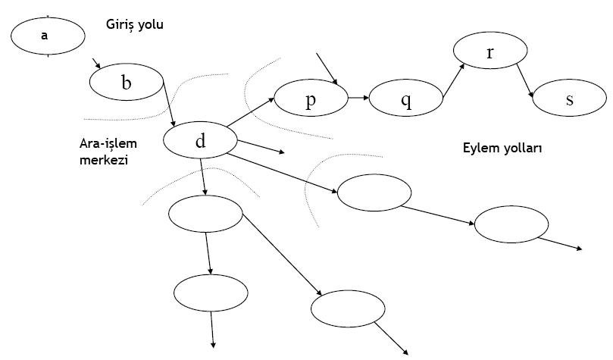
Ara-işlem (transaction) akışı
Dr. Pınar Onay Durdu BLM 308 1213BAHAR

Slide 56
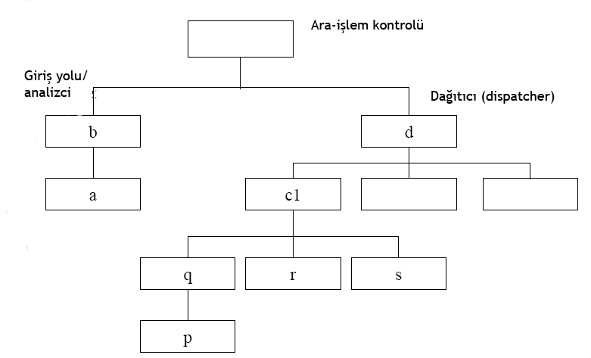
Ara-işlem (transaction) akışı
Dr. Pınar Onay Durdu BLM 308 1213BAHAR

Slide 57
Ara-işlem (transaction) akışı
ATM kontrol eden yazılım
Banka müşterisi, kartını ATM’ye takar, şifresini girer ve aşağıdaki gibi bir takım işlemler gerçekleştirebilir
  Kredi kartı, yatırım ya da mevduat hesabına para yatırma
  Hesaptan para çekme
  Bakiye görüntüleme
  ….
Dr. Pınar Onay Durdu BLM 308 1213BAHAR

Slide 58
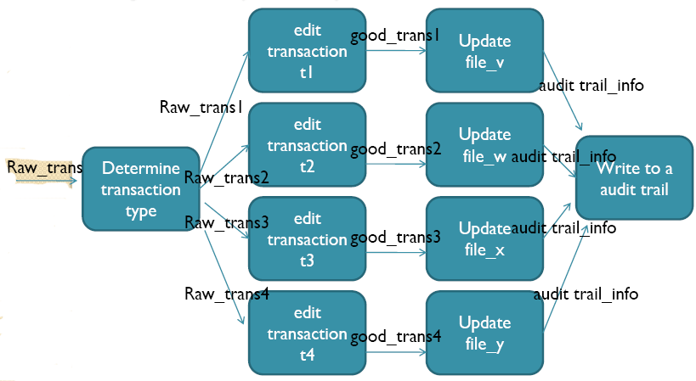
Ara-işlem (transaction) akışı
Dr. Pınar Onay Durdu BLM 308 1213BAHAR

Slide 59
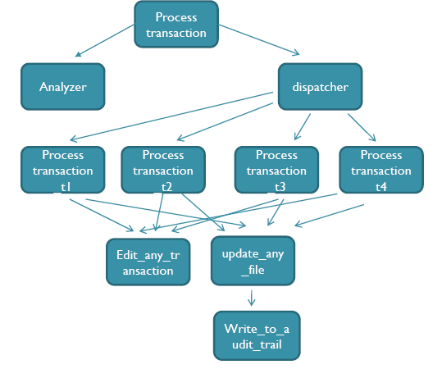
Ara-işlem (transaction) akışı
Dr. Pınar Onay Durdu BLM 308 1213BAHAR

Slide 60
Tasarım Nitelikleri
İsterler ile izlenebilirliği olmalıdır
Geliştirilen birimin kodu ve testleri ile izlenebilirliği olmalıdır.
Programlama dilinden olabildiğince bağımsız olmalıdır
Öğrenmesi ve kullanımı kolay bir ürünü hedeflemelidir
Tekrar kullanılabilir olmalıdır
Kolay anlaşılmalıdır
Gerektiğinde kolaylıkla değiştirilebilmelidir.
Dr. Pınar Onay Durdu BLM 308 1213BAHAR

Slide 61
Yapışıklık (Kohezyon) nedir?
Modül içerisindeki etkileşim derecesi
Az mı çok mu?
  Çok olmalı
  Eğer çok olursa, modüller diğer modüllerin karmaşıklığıyla uğraşmaya gerek duymaksızın tasarlanabilir, kodlanabilir ve test edilebilirler
  Modül içerisinde bir hata olursa diğer modüllere yayılması önlenmiş olur
Dr. Pınar Onay Durdu BLM 308 1213BAHAR

Slide 62
Bağlaşım (coupling) nedir?
Modüller arası etkileşim derecesi
Az mı çok mu?
  Az olmalı
  Tavsiye edilen en fazla ikiden dörde kadar parametrenin kullanılması
  Karmaşıklığı azaltır
Dr. Pınar Onay Durdu BLM 308 1213BAHAR

Slide 63
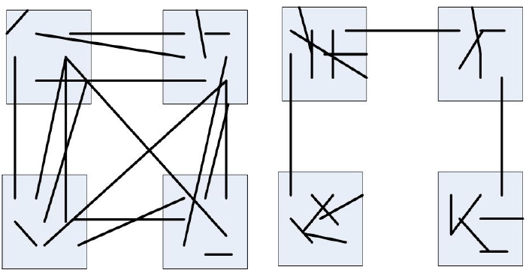
Yapışıklık ve bağlaşım
Az kohezyon, çok bağ
Çok kohezyon, az bağ
Dr. Pınar Onay Durdu BLM 308 1213BAHAR

Slide 64
Anlaşılabilirlik
Tasarımla ilgilenecek herkes onu kolaylıkla anlayabilmelidir.
  Yapışıklık ve bağlaşım: Bileşen başka bileşenlerden bahsetmeden de anlaşılabilir mi?
  İsimlendirme: Bileşenler için kullanılan isimlendirmeler anlamlı mı?
  Belgelendirme: Bileşenler gerçek dünye ve bileşenler arasında eşleştirme yapabilmeyi sağlayacak şekilde belgelendirilmişler mi?
  Karmaşıklık: Bileşeni gerçekleştirmek için uygulanacak algoritmalar ne kadar karmaşık?
Dr. Pınar Onay Durdu BLM 308 1213BAHAR

Slide 65
Adapte olabilirlik
Tasarımın ne kadar kolay değiştirilebileceğidir.
  Bağlaşım : Bileşenler düşük bağlaşımlı olmalı
  Anlaşılabilirlik: Belgelendirme anlaşılabilir hazırlanmış olmalı
Adapte olabilir sistem, farklı düzeydeki tasarım modelleri arasında yüksek oranda takip edilebilirliğin olduğu sistemlerdir.
Dr. Pınar Onay Durdu BLM 308 1213BAHAR

Slide 66
Referanslar
Erhan Sarıdoğan, Yazılım Mühendisliği
Ali Arifoğlu, Yazılım Mühendisliği
Ian Sommerville, Software Engineering
Dr. Pınar Onay Durdu BLM 308 1213BAHAR

